Slide 1
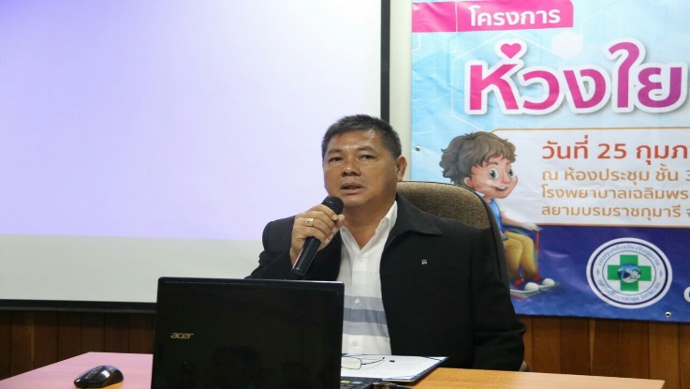
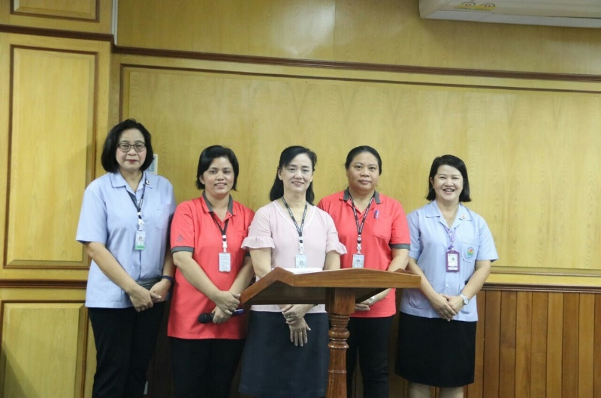
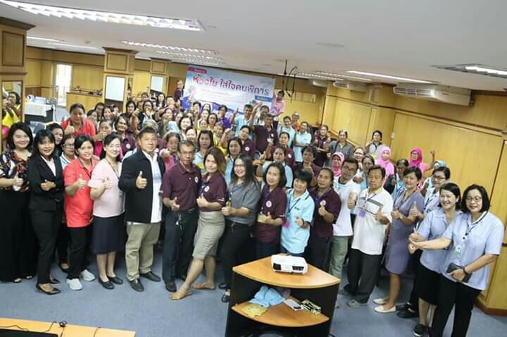
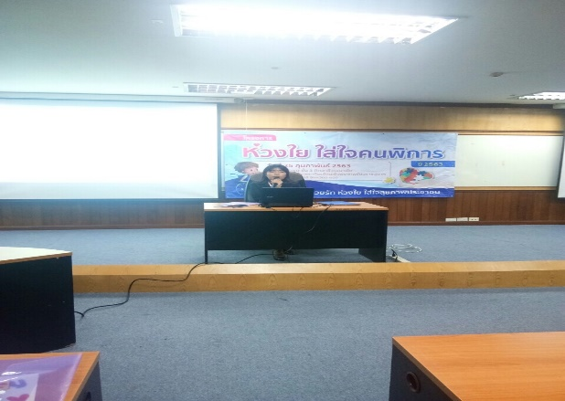
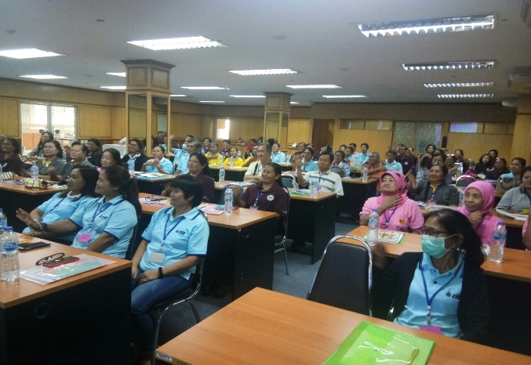
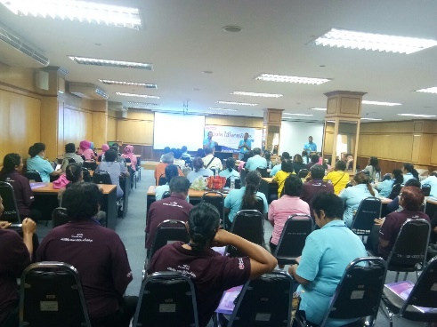
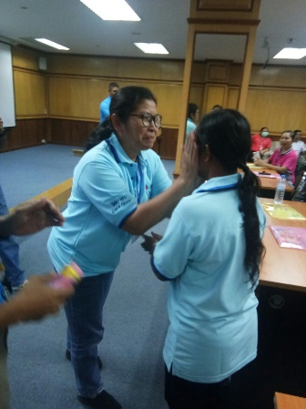
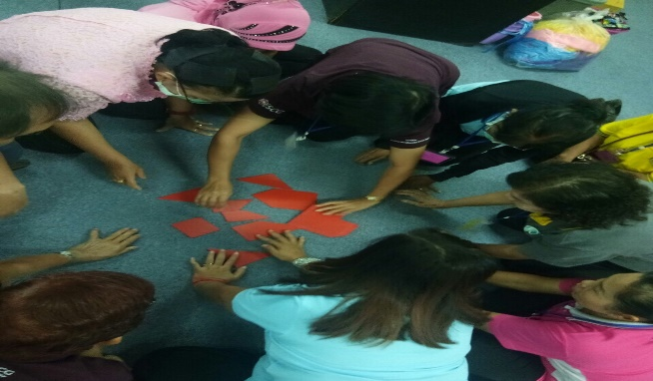
ภาพกิจกรรมโครงการห่วงใย ใส่ใจคนพิการ ปี 2563 วันที่ 25 กุมภาพันธ์ 2563 ณ ห้องประชุมชั้น 3 ตึกอาชีวะอนามัย โรงพยาบาลเฉลิมพระเกียรติสมเด็จพระเทพรัตนราชสุดา สยามบรมราชกุมารี ระยอง งบประมาณโครงการ 35,140 บาท

